Slide 1
Базы данных
Лекция 12

Slide 2
SQLite

Slide 3
Характеристики СУБД
архитектура;
носители данных;
SQL/noSQL;
стандарты;
Модель данных;
ограничения целостности;
объекты БД;
встроенная процедурная система программирования;
программные объекты;
программные интерфейсы;
типы данных;

Slide 4
SQLite
встроенная, однопользовательская
файловая система: БД – это обычно 1 файл
ограниченный SQL
ограниченный SQL92
не строго типизируемая
есть некоторые объекты (индексы, view)
встроенной системы программирования нет
программные объекты: триггеры
программный интерфейс: библиотека функций

Slide 5
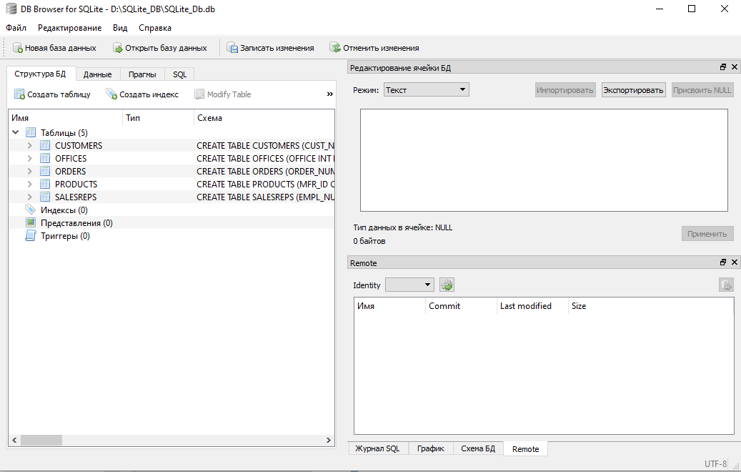
DbBrowser for SQLite

Slide 6
Класс хранения
Не типы данных, а класс хранения
В любом классе можно хранить данные любого типа
Можно указывать любые типы данных
Или не указывать никакой тип

Slide 7
SQLite классы хранения
NULL (пустое значение)
INTEGER (1,2,3,4,5,8 – байтов, целые числа)
REAL (IEE-752)
TEXT (UTF-8, UTF-16)
BLOB

Slide 8
Аффинированные типы
Аффинированный тип — это тот, который является рекомендуемым для сохраняемых в столбце значений
Не является обязательным
Аффинированность столбца определяется неявно во время создания таблицы при объявлении типа данных, который будет храниться в столбце

Slide 9
Аффинированные типы
Определение столбца содержит:
  TEXT (CLOB, CHAR, TEXT)
  INTEGER (INT)
  REAL (REAL, FLOAT, DOUBLE)
  NONE (BLOB или не указан)
  NUMERIC(в остальных случаях)

Slide 10
TEXT
предназначены для хранения значений с классом NULL, TEXT или BLOB
Если добавить в столбец с аффинированным типом данных TEXT числовое значение, то оно будет преобразовано в строку

Slide 11
NUMERIC, INTEGER, REAL
Могут использоваться для хранения значений всех классов хранения
Если поместить текстовое значение, то SQLite постарается преобразовать его в INTEGER или REAL
Если преобразование не может произойти, то SQLite сохранит значение с классом TEXT
Для REAL – целочисленные значения будут преобразованы в числа с плавающей точкой

Slide 12
BLOB
не предпочитает какой-либо класс хранения
не предпринимает попыток преобразования данных из одного класса в другой

Slide 13
Аффинированные типы
Допустимо сравнивать значения с разными типами данных
Нет булевого типа данных – целые числа 0 (false) и 1 (true)
Нет типа данных даты и времени – хранится тип TEXT в виде строки формата: «YYYY-MM-DD HH:MM:SS.SSS»
  REAL как числа юлианского календаря - число дней с полудня 24 ноября 4714 г. до н.э.
  INTEGER как время Unix - количество секунд с 1970-01-01 00:00:00 UTC.

Slide 14
Операторы сравнения
«=», «==», «<», «<=», «>», «>=», «!=», «<>», «BETWEEN», «IN», «IS», «NOT IN» и «IS NOT»
Значения с классом NULL считаются меньше любого другого значения, даже другого значения NULL
Значение INTEGER или REAL считается меньше, чем значение TEXT или BLOB
При сравнении INTEGER или REAL используется числовое сравнение
Значение TEXT меньше значения BLOB
Сравнение значений BLOB определяется с использованием функции memcmp()

Slide 15
Операторы сравнения
Выражение, которое является ссылкой на значение столбца, имеет такую же аффинированность, как и столбец.
Выражение "CAST (выражение AS тип)" имеет ту же аффинированность
{INTEGER REAL NUMERIC} и {TEXT BLOB} → NUMERIC;
{TEXT} и { } → TEXT;
В остальных случаях преобразование не применяется

Slide 16
Операторы сравнения
Все математические операторы преобразуют операнды в NUMERIC до выполнения операций
Преобразование происходит даже в том случае, если оно необратимое и с потерями
Операнд NULL приводит к пустому (NULL) результату любую математическую операцию
Операнд в математической операции, который не приводится каким-либо образом к числовому и не является NULL, преобразуется в 0 или 0.0.

Slide 17
Операторы сравнения
a BETWEEN b AND c
  a >= b AND a <= c
  в каждом из сравнений применяются различные аффинированности

Slide 18
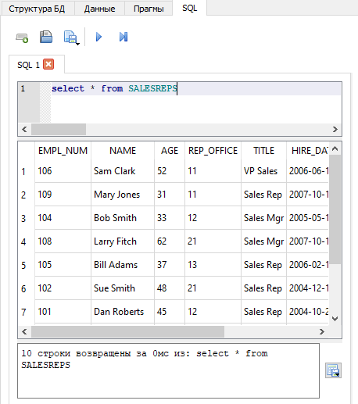
SELECT

Slide 19
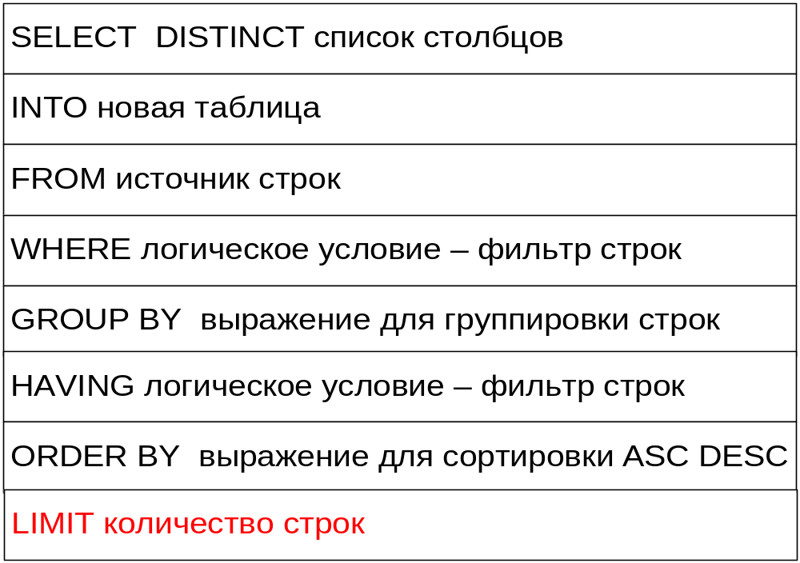
SQLite: последовательность секций

Slide 20
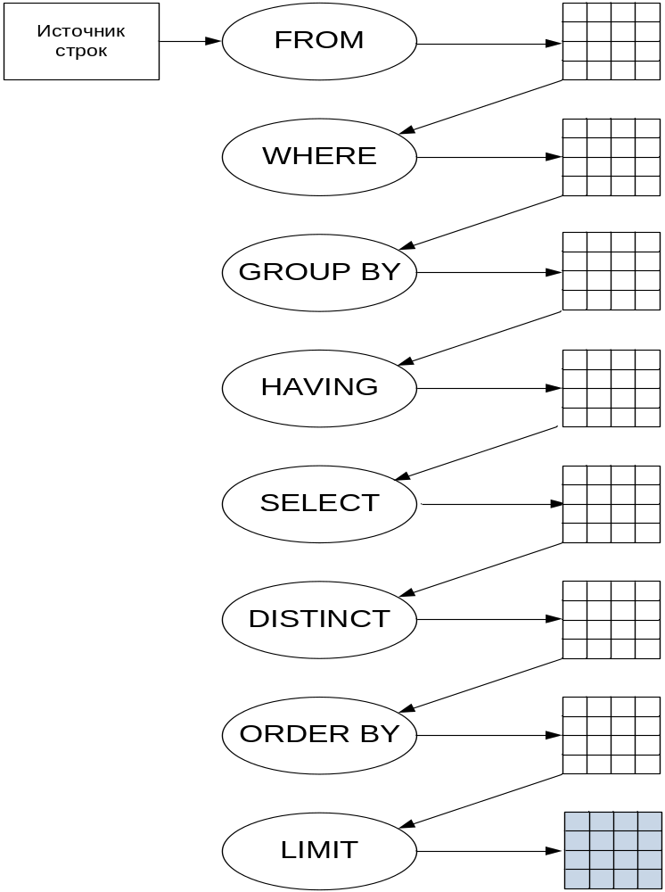

Slide 21
SQLite
Ограничения целостности

Slide 22
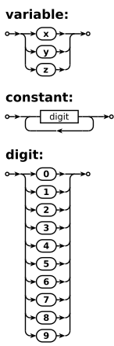
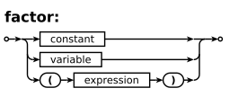
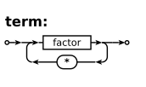

Railroad diagram
Синтаксическая диаграмма — это направленный граф с одним входным ребром и одним выходным ребром и помеченными вершинами

Slide 23
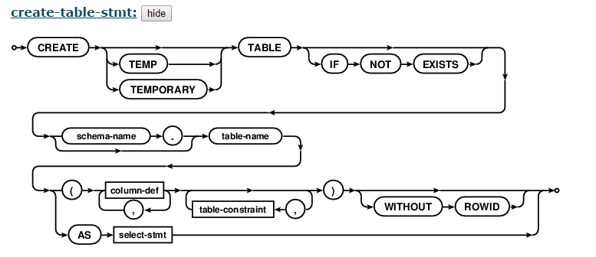
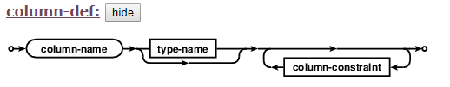
Create table

Slide 24
Create table
Обязательно имя таблицы
Имена с sqlite_ зарезервированы
TEMP или TEMPORARY создает временную таблицу
IF NOT EXISTS создает, если такого нет
Нельзя таблицу, представление и индекс с одинаковыми именами, а триггер можно
Таблица удаляется DROP TABLE

Slide 25
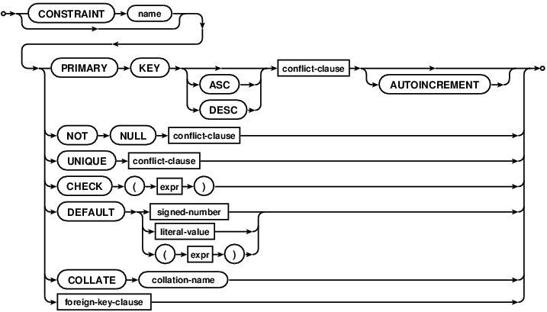
CONSTRAINT

Slide 26
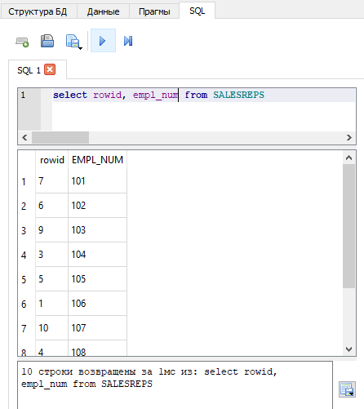
ROWID
ROWID – уникальный номер записи в каждой таблице
В запросе SELECT * from table не показывается
Можно посмотреть значение по имени rowid
Записи в таблице – B-дерево по rowid, => есть индекс

Slide 27
PRIMARY KEY
UNIQUE+NOT NULL
По умолчанию автоинкремент на единицу
Значения ключа совпадают с ROWID
Может быть составным

Slide 28
WITHOUT ROWID
Можно создать таблицу с опцией WITHOUT ROWID
Каждая таблица WITHOUT ROWID должна иметь PRIMARY KEY
Нет механизма автоинкремента
Используются для оптимизации хранения и обработки
Нельзя использовать ROWID в SELECT - ошибка

Slide 29
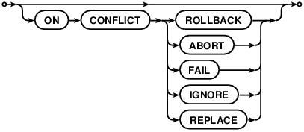
ON CONFLICT
Метод разрешения конфликтов при вставке
  ROLLBACK
  ABORT
  FAIL
  IGNORE
  REPLACE

Slide 30
ROLLBACK
Генерирует ошибку
Выполняет ROLLBACK для всей транзакции

Slide 31
ABORT
Генерирует ошибку
Выполняет ROLLBACK только для текущего оператора

Slide 32
FAIL
Генерирует ошибку
Выполняет ROLLBACK только последней операции в рамках оператора
  если UPDATE сделал 99 обновлений и на 100 сработал констрейнт, то 99 обновлений сохранятся

Slide 33
IGNORE
Сбрасывается текущая операция
Оператор продолжает свою работу

Slide 34
REPLACE
Для ограничений PRIMARY KEY и UNIQUE: при INSERT или UPDATE удаляет конфликтную строку и добавляет новую
Для ограничения NOT NULL: заменяет на значение по умолчанию, если нет такого значения, то ABORT
Для ограничения CHECK: ABORT

Slide 35
UNIQUE
уникальные значения в столбце или NULL
допускается 2 и более NULL в одном столбце – все NULL разные

Slide 36
COLLATE
COLLATE позволяет задать способ сравнения данных

Slide 37
COLLATE
BINARY — побайтовое сопоставление строк данных независимо от кодировки текста
NOCASE — так же, как BINARY, кроме 26-ти прописных букв ASCII, которые перед сортировкой переводятся в свои эквиваленты в нижнем регистре
RTRIM — так же, как BINARY, но игнорируются пробелы в конце строки

Slide 38
COLLATE
Каждый столбец каждой таблицы имеет связанную с ним функцию сортировки
Если функция не определена явно, то по умолчанию используется BINARY
Можно сравнивать строки в разных collation, но не нужно

Slide 39
FOREIGN KEY
FOREIGN KEY – ограничение уровня таблицы
Нужны для обеспечения целостности данных
Внешний ключ объявляется при помощи конструкции FOREIGN KEY
Таблица и столбец, на которые ссылается внешний ключ указывается после ключевого слово REFERENCE

Slide 40
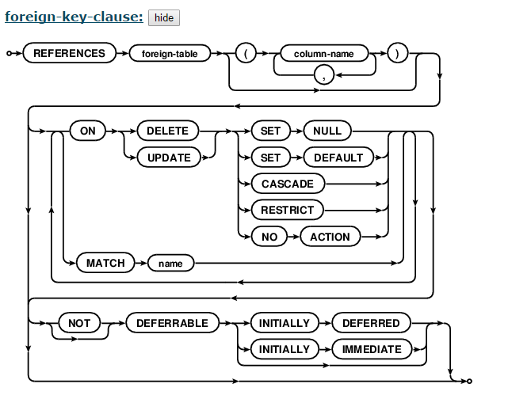
FOREIGN KEY

Slide 41
PRAGMA foreign_keys
Внешние ключи по умолчанию отключены для обратной совместимости
PRAGMA foreign_keys – определить, включены ли в данный момент внешние ключи

Slide 42

PRAGMA
Оператор PRAGMA является расширением SQL, специфичным для SQLite
Используется для изменения работы библиотеки SQLite
Нет гарантии обратной совместимости для утверждений PRAGMA
Сообщения об ошибках не генерируются, если выдается неизвестная PRAGMA

Slide 43
PRAGMA foreign_keys

Slide 44
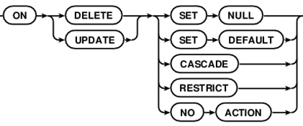
FOREGN KEY ON DELETE/UPDATE
RESTRICT – явное указание на запрет изменять или удалять PRIMARY KEY значение, если на него ссылаются FOREIGN KEY – действует по умолчанию
NO ACTION – явное указание на то, что никакие не предпринимать при изменении или удалении PRIMARY KEY значения (фактически отсутствует ограничение)
SET NULL
SET DEFAULT
CASCADE

Slide 45
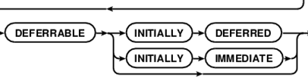
FOREIGN KEY DEFERRABLE
DEFERRABLE – отложенная проверка ограничения
  DEFERRED – проверка осуществляется при COMMIT
  IMMEDIATE – проверка осуществляется сразу

Slide 46
FOREIGN KEY MATCH
Способ сравнения FOREIGN KEY и PRIMARY KEY составных ключей
  MATCH SIMPLE – если одно из значений составного ключа NULL, то проверка на ограничение не проверяется
  MATCH FULL – допускаются (проверка не осуществляется) составные ключи состоящие полностью из NULL
  MATCH PARTIAL – если в составном FOREGN KEY есть NULL-значение, то должен существовать хотя бы один родительский ключ у которого есть значение для NULL-позиции FOREGN KEY – ключа

Slide 47
Внутренние таблицы
SQLITE_MASTER
SQLITE_SEQUENCE
Таблицы SQLITE_STAT

Slide 48
Вопросы?

